Slide 1

Meine 5 größten Stärken
Taylor Kofler

Slide 2
Humor bzw. humorvoll
Definition: Haltung gegenüber Schwierigkeiten und Missgeschicken
Gegenteil: humorlos bzw. ernsthaft
Quelle: https://de.wiktionary.org/wiki/humorvoll

Slide 3

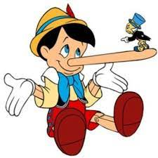
Ehrlichkeit
Definition: Bedeutet die volle Verantwortung und Konsequenzen für eigene Taten in kauf zunehmen.
Gegenteil: Unehrlichkeit
Quelle: https://de.wiktionary.org/wiki/ehrlich

Slide 4

Dankbarkeit
Definition: Wenn man bewusst positive Ereignisse, Dinge und Personen Wertschätzt.
Gegenteil: undankbar
Quelle: https://de.wiktionary.org/wiki/dankbar

Slide 5
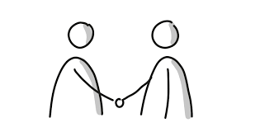

Hoffnungsvoll
Definition: Einen positiven Ausblick und/oder Meinung über ein Zukunftsevent zuhaben.
Gegenteil: hoffnungslos
Quelle: https://de.wiktionary.org/wiki/hoffnungsvoll

Slide 6

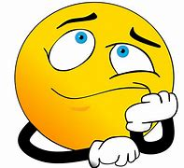
Neugierde
Definition: Den Drang zu besitzen andauernd neues zulernen
Gegenteil: Desinteresse
https://de.wiktionary.org/wiki/neugierig

